Slide 2
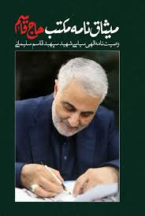
وصیت نامه
سپهبد شهید حاج قاسم سلیمانی

Slide 3
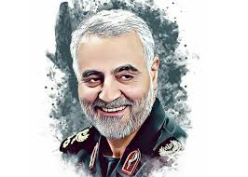
شهادت به اصول دین
اشهد أن لا اله الا الله و اشهد أنّ محمداً رسول الله و اشهد أنّ امیرالمؤمنین علی‌بن ابی‌طالب و اولاده المعصومین اثنی‌عشر ائمّتنا و معصومیننا حجج الله.
- قیامت حق است،
- قرآن حق است،
- بهشت و جهنّم حق است،
- سؤال و جواب حق است،
- معاد [حق است]،
- عدل[حق است]،
- امامت[حق است]،
- نبوت حق است.
شهادت
می‌دهم

Slide 4
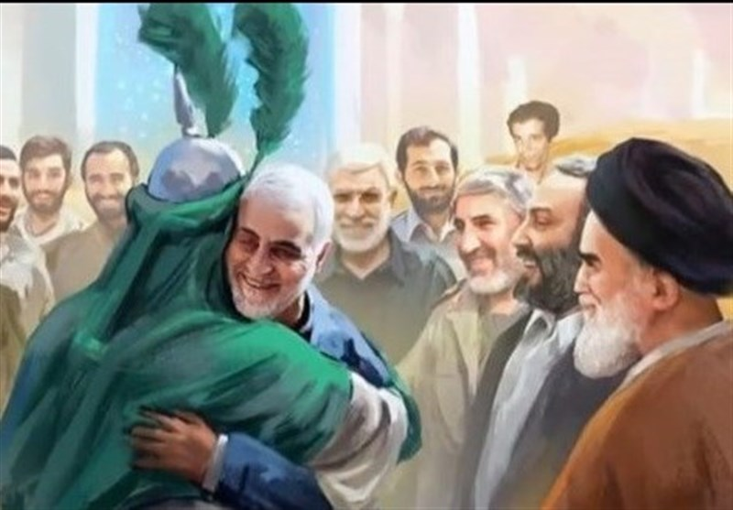
شاکر نعمتهای خداوند منان
که امکان درک یکی از برجسته‌ترین اولیائت را که قرین و قریب معصومین است، عبد صالحت خمینی کبیر را درک کنم و سرباز رکاب او شوم.
خداوندا!
تو را سپاس

Slide 5
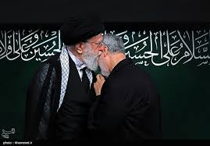
شاکر نعمتهای خداوند منان
که پس از عبد صالحت خمینی عزیز، مرا در مسیر عبد صالح دیگری که:
خداوندا !
تو را شکرگزارم
مظلومیتش اعظم است بر صالحیتش،
مردی که حکیم امروز اسلام و تشیّع و ایران و جهان سیاسی اسلام است،
خامنه‌ای عزیز ــ که جانم فدای جان او باد ــ قرار دادی.

Slide 6
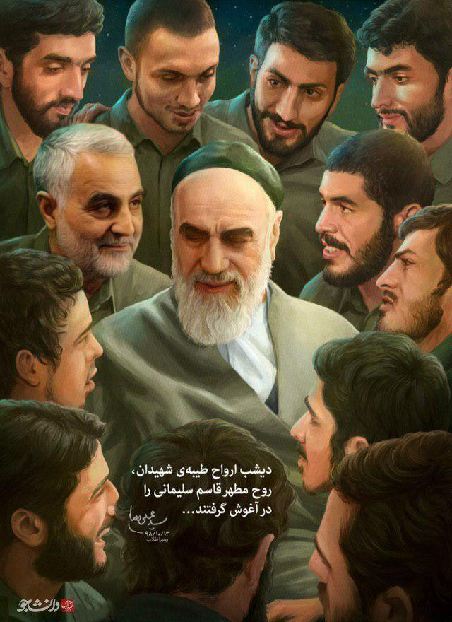
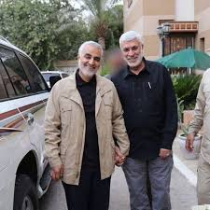
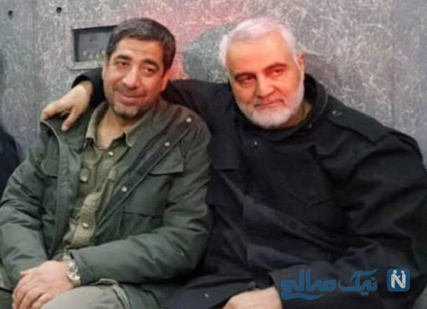
شاکر نعمتهای خداوند منان
مرا با بهترین بندگانت در هم آمیختی... درک بوسه بر گونه‌های بهشتی آنان و استشمام بوی عطر الهی آنان را ــ یعنی مجاهدین و شهدای این راه ــ به من ارزانی داشتی.
پروردگارا!
تو را سپاس

Slide 7
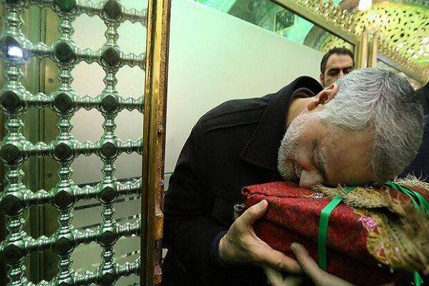
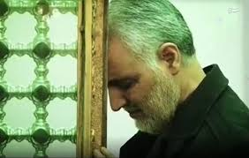
شاکر نعمتهای خداوند منان
ای قادر عزیز و ای رحمان رزّاق، پیشانی شکر شرم بر آستانت می‌سایم که مرا در مسیر فاطمه اطهر و فرزندانش در مذهب تشیّع، عطر حقیقی اسلام، قرار دادی... مرا از اشک بر فرزندان علی‌بن ابی‌طالب و فاطمه اطهر بهره‌مند نمودی؛
خداوندا!

Slide 8
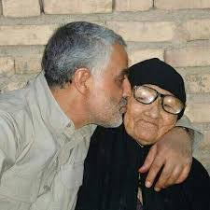
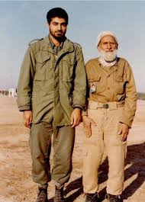
شاکر نعمتهای خداوند منان
- مرا از پدر و مادر فقیر، اما متدیّن و عاشق اهل‌بیت و پیوسته در مسیر پا کی بهره‌مند نمودی.
- از تو عاجزانه می‌خواهم آنها را در بهشتت و با اولیائت قرین کنی و مرا در عالم آخرت از درک محضرشان بهره‌مند فرما.
خداوندا،
تو را سپاس که

Slide 9
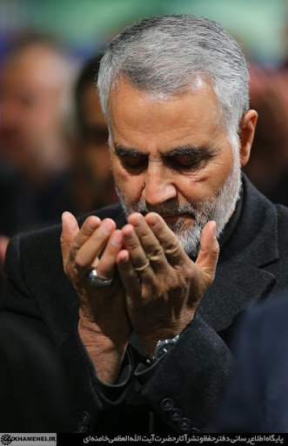
خدایا! به عفو تو امید دارم
- دستم خالی است
-کوله‌پشتی سفرم خالی،
- من بدون برگ و توشه‌ای به‌امید ضیافت عفو و کرم تو می‌آیم.
- من توشه‌ای برنگرفته‌ام؛ چون فقیر [را] در نزد کریم چه حاجتی است به توشه و برگ؟!
- سارُق، چارُقم پر است از امید به تو و فضل و کرم تو؛

Slide 10
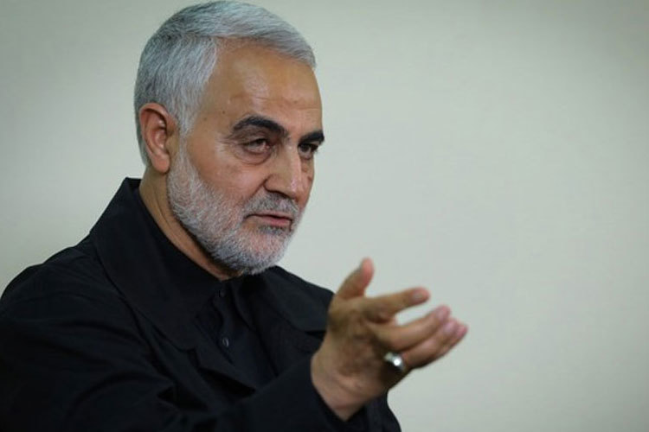
خدایا! به عفو تو امید دارم
- در دستان من چیزی نیست؛
- نه برای عرضه [چیزی دارند] و نه قدرت دفاع دارند،
- اما در دستانم چیزی را ذخیره کرده‌ام که به این ذخیره امید دارم:
- روان بودن پیوسته به‌سمت تو است. وقتی آنها را به‌سمتت بلند کردم،
- وقتی آنها را برایت بر زمین و زانو گذاردم،
- وقتی سلاح را برای دفاع از دینت به دست گرفتم؛
-اینها ثروتِ دست من است که امید دارم قبول کرده باشی.

Slide 11
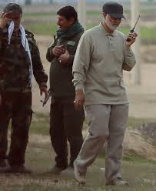
خدایا! به عفو تو امید دارم
- پاهایم سست است، رمق ندارد.
- جرأت عبور از پلی که از جهنّم عبور می‌کند، ندارد. من در پل عادی هم پاهایم می‌لرزد،
- وای بر من و صراط تو که از مو نازک‌تر است و از شمشیر بُرنده‌تر؛

Slide 12
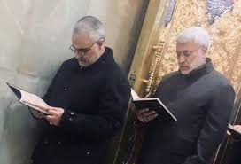
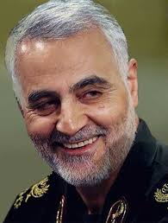
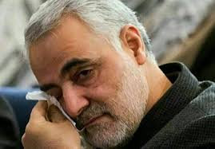
خدایا! به عفو تو امید دارم
اما:
- یک امیدی به من نوید می‌دهد که ممکن است نلرزم، ممکن است نجات پیدا کنم.
- من با این پاها در حَرَمت پا گذارده‌ام، دورِ خانه‌ات چرخیده‌ام؛
- در حرم اولیائت در بین‌الحرمین حسین و عباست آنها را برهنه دواندم؛
- این پاها را در سنگرهای طولانی، خمیده جمع کردم؛
- در دفاع از دینت دویدم، جهیدم، خزیدم، گریستم، خندیدم و خنداندم و گریستم و گریاندم؛ افتادم و بلند شدم.
- امید دارم آن جهیدن‌ها و خزیدن‌ها و به حُرمت آن حریم‌ها، آنها را ببخشی.

Slide 13
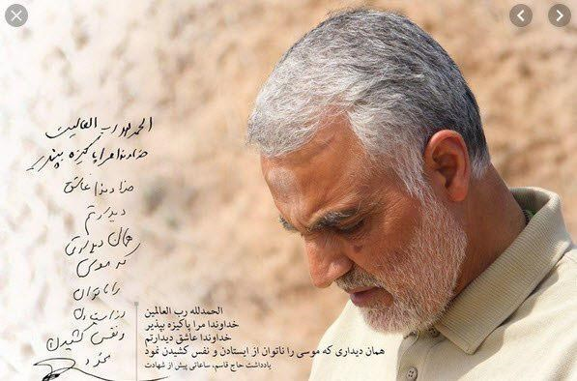
خدایا! به عفو تو امید دارم
- سر من،
- عقل من،
- لب من،
- گوش من،
- قلب من،
- همه اعضا و جوارحم
در همین امید به‌سر می‌برند؛
یا ارحم الراحمین! مرا بپذیر؛ پاکیزه بپذیر؛ آن‌چنان بپذیر که شایسته دیدارت شوم. جز دیدار تو را نمی‌خواهم، بهشت من جوار توست، یا الله!

Slide 14
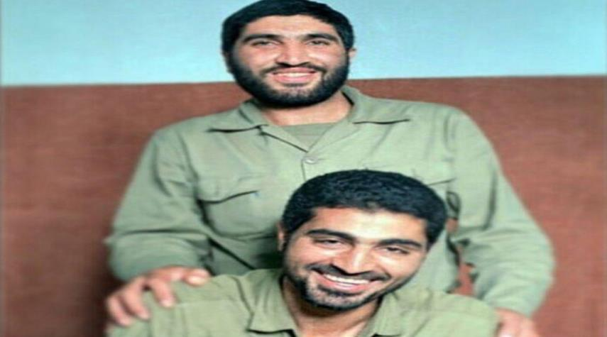
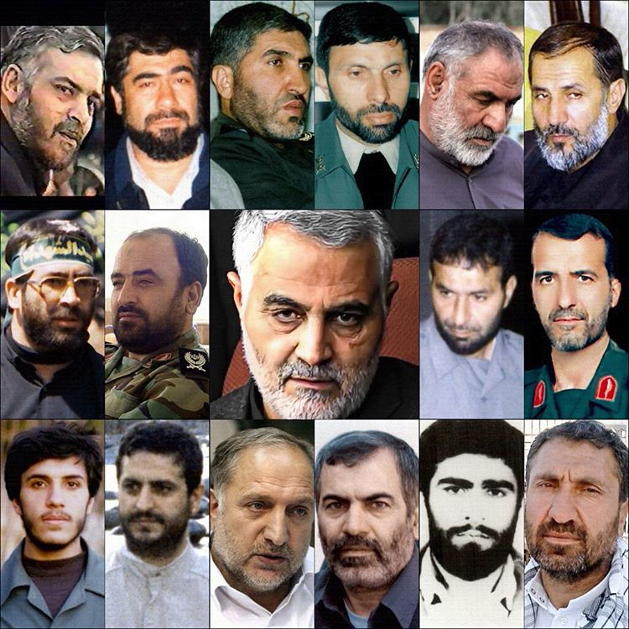
خدایا! از کاروان دوستانم جامانده‌ام
- من سال‌ها است از کاروانی به‌جا مانده‌ام و پیوسته کسانی را به‌سوی آن روانه می‌کنم،
- اما خود جا مانده‌ام، اما تو خود می‌دانی هرگز نتوانستم آنها را از یاد ببرم.
- پیوسته یاد آنها، نام آنها، نه در ذهنم بلکه در قلبم و در چشمم، با اشک و آه یاد شدند.

Slide 15
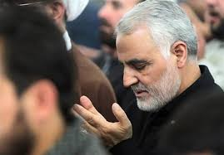
خدایا! از کاروان دوستانم جامانده‌ام
عزیز من!
- جسم من در حال علیل شدن است. چگونه ممکن [است] کسی که چهل سال بر درت ایستاده است را نپذیری؟
- خالق من، محبوب من، عشق من که پیوسته از تو خواستم سراسر وجودم را مملو از عشق به خودت کنی؛ مرا در فراق خود بسوزان و بمیران.

Slide 16
خدایا! از کاروان دوستانم جامانده‌ام
- وحشت همه وجودم را فرا گرفته است.
- من قادر به مهار نفس خود نیستم، رسوایم نکن.
- مرا به‌حرمت کسانی که حرمتشان را بر خودت واجب کرده‌ای، قبل از شکستن حریمی که حرم آنها را خدشه‌دار می‌کند، مرا به قافله‌ای که به‌سویت آمدند، متصل کن.
- معبود من، عشق من و معشوق من، دوستت دارم.
- بارها تو را دیدم و حس کردم، نمی‌توانم از تو جدا بمانم.
- بس است، بس. مرا بپذیر، اما آن‌چنان که شایسته تو باشم.

Slide 17
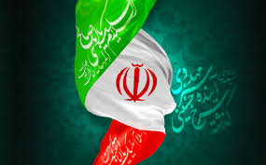
خطاب به برادران و خواهران مجاهدم...
- جمهوری اسلامی، مرکز اسلام و تشیّع است.
- امروز قرارگاه حسین‌بن علی، ایران است.
- بدانید جمهوری اسلامی حرم است و این حرم اگر ماند، دیگر حرم‌ها می‌مانند.
- ا گر دشمن، این حرم را از بین برد، حرمی باقی نمی‌ماند، نه حرم ابراهیمی و نه حرم محمّدی(ص)

Slide 18
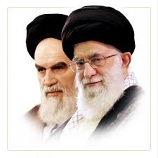
خطاب به برادران و خواهران مجاهدم...
- جهان اسلام پیوسته نیازمند رهبری است؛
- رهبری متصل و منصوب شرعی و فقهی به معصوم[است].
- خوب می‌دانید منزّه‌ترین عالِم دین که جهان را تکان داد اسلام را احیا کرد، یعنی خمینی بزرگ و پاک ما، ولایت فقیه را تنها نسخه نجات‌بخش این امت قرار داد؛
- چه شما که به‌عنوان شیعه به آن اعتقاد دینی دارید و چه شما به‌عنوان سنّی اعتقاد عقلی دارید، بدانید [باید] به‌دور از هرگونه اختلاف، برای نجات اسلام خیمه ولایت را رها نکنید.
- خیمه، خیمه رسول‌الله است.
- اساس دشمنی جهان با جمهوری اسلامی، آتش زدن و ویران کردن این خیمه است، دور آن بچرخید.
- والله والله والله این خیمه اگر آسیب دید، بیت الله الحرام و مدینه حرم رسول الله و نجف، کربلا، کاظمین، سامرا و مشهد باقی نمی‌ماند؛ قرآن آسیب می‌بیند.

Slide 19
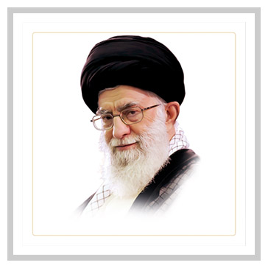
خطاب به برادران و خواهران ایرانی...
- از اصول مراقبت کنید،
- اصول یعنی ولیّ فقیه،
- خصوصاً این حکیم، مظلوم، وارسته در دین، فقه، عرفان، معرفت؛
- خامنه‌ای عزیز را جان خود بدانید، حرمت او را مقدسات بدانید.

Slide 20
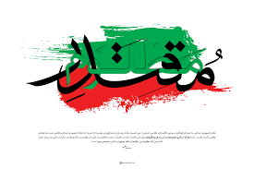
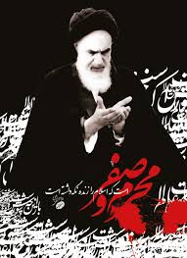
برادران و خواهران، پدران و مادران، عزیزان من!
- جمهوری اسلامی، امروز سربلندترین دوره خود را طی می‌کند.
- بدانید مهم نیست که دشمن چه نگاهی به شما دارد،
- مذمت دشمنان و شماتت آنها و فشار آنها، شما را دچار تفرقه نکند.
- مهمترین هنر خمینی عزیز این بود که اول اسلام را به پشتوانه ایران آورد و سپس ایران را در خدمت اسلام قرار داد.
- اگر اسلام نبود و اگر روح اسلامی بر این ملت حاکم نبود، صدام چون گرگ درنده‌ای این کشور را می‌درید؛ آمریکا چون سگ هاری همین عمل را می‌کرد،
- هنر امام این بود که اسلام را پشتوانه آورد؛ عاشورا و محرّم، صفر و فاطمیه را به پشتوانه این ملت آورد،
- انقلاب‌هایی در انقلاب ایجاد کرد، به این دلیل در هر دوره هزاران فداکار جان خود را سپر شما و ملت ایران و خاک ایران و اسلام نموده‌اند و بزرگترین قدرت‌های مادی را ذلیل خود نموده‌اند.
- عزیزانم، در اصول اختلاف نکنید.

Slide 21
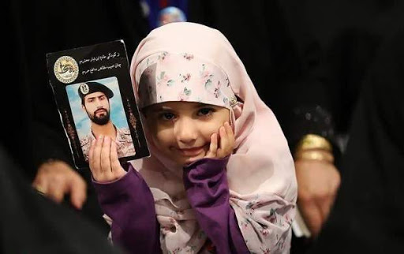
برادران و خواهران، پدران و مادران، عزیزان من!
- شهدا، محور عزّت و کرامت همه ما هستند؛
- نه برای امروز، بلکه همیشه اینها به دریای واسعه خداوند سبحان اتصال یافته‌اند.
- آنها را در چشم، دل و زبان خود بزرگ ببینید، همان‌گونه که هستند.
- فرزندانتان را با نام آنها و تصاویر آنها آشنا کنید.
- به فرزندان شهدا که یتیمان همه شما هستند، به‌چشم ادب و احترام بنگرید.
-به همسران و پدران و مادران آنان احترام کنید،
- همان‌گونه که از فرزندان خود با اغماض می‌گذرید، آنها را در نبود پدران، مادران، همسران و فرزندان خود توجه خاص کنید.

Slide 22
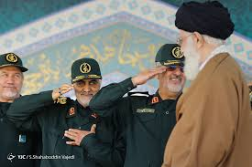
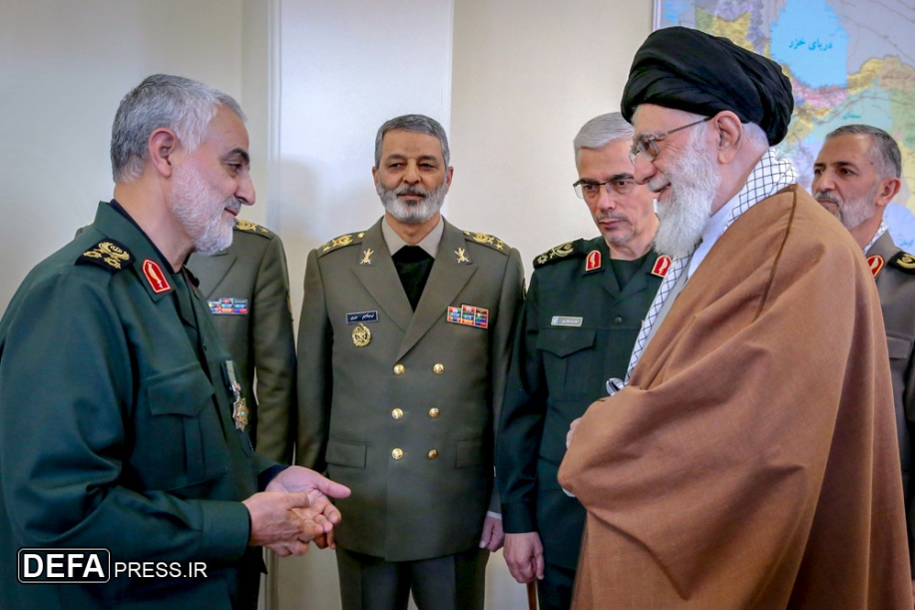
برادران و خواهران، پدران و مادران، عزیزان من!
- نیروهای مسلّح خود را که امروز ولی فقیه فرمانده آنان است، برای دفاع از خودتان، مذهبتان، اسلام و کشور احترام کنید
-نیروهای مسلح می‌بایست همانند دفاع از خانه خود، از ملت و نوامیس و ارضِ آن حفاظت و حمایت و ادب و احترام کنند
-نسبت به ملت همان‌گونه که امیرالمؤمنین مولای متقیان فرمود، نیروهای مسلح می‌بایست منشأ عزت ملت باشد و قلعه و پناهگاه مستضعفین و مردم باشد و زینت کشورش باشد.

Slide 23
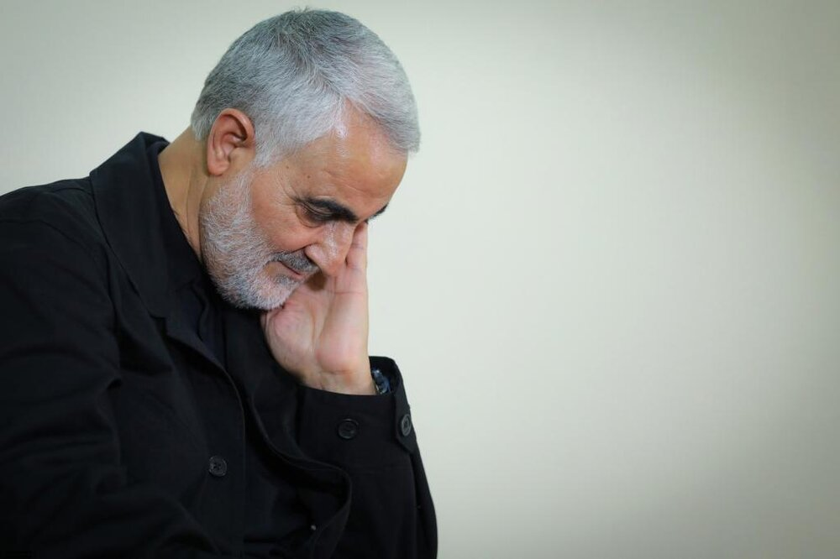
خطاب به مردم عزیز کرمان...
-من همیشه شرمنده آنها هستم.
- هشت سال به‌خاطر اسلام به من اعتماد کردند؛
- فرزندان خود را در قتلگاه‌ها و جنگ‌های شدیدی چون کربلای5، والفجر8، طریق‌القدس، فتح‌المبین، بیت‌المقدس و... روانه کردند
- عزیزان! من بنا به تقدیر الهی امروز از میان شما رفته‌ام.
- من شما را از پدر و مادرم و فرزندان و خواهران و برادران خود بیشتر دوست دارم، چون با شما بیشتر از آنها بودم؛ ضمن اینکه من پاره‌تن آنها بودم و آنها پاره وجود من، اما آنها هم قبول کردند من وجودم را نذر وجود شما و ملت ایران کنم.

Slide 24
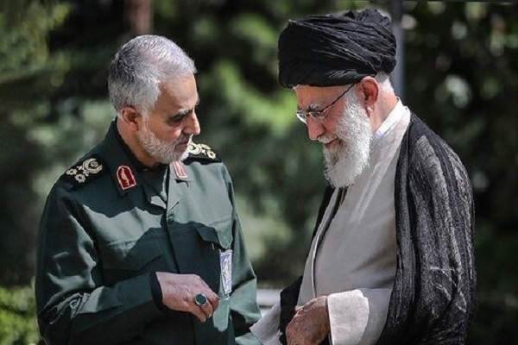
خطاب به مردم عزیز کرمان...
- دوست دارم کرمان همیشه و تا آخر با ولایت بماند.
- این ولایت، ولایت علی‌بن ابی‌طالب است و خیمه او خیمه حسین فاطمه است، دور آن بگردید.
- می‌دانید در زندگی به انسانیت و عاطفه‌ها و فطرت‌ها بیشتر از رنگ‌های سیاسی توجه کردم.
- وصیت می‌کنم اسلام را در این برهه که تداعی‌یافته در انقلاب اسلامی و جمهوری اسلامی است، تنها نگذارید.
- در مسائل سیاسی آنجا که بحث اسلام، جمهوری اسلامی، مقدسات و ولایت فقیه مطرح می‌شود، اینها رنگ خدا هستند؛ رنگ خدا را بر هر رنگی ترجیح دهید.

Slide 25
خطاب به خانواده شهدا...
- در این عالم، صوتی که روزانه من می‌شنیدم و مأنوس با آن بودم و همچون صوت قرآن به من آرامش می‌داد و بزرگترین پشتوانه معنوی خود می‌دانستم، صدای فرزندان شهدا بود که بعضاً روزانه با آن مأنوس بودم؛ صدای پدر و مادر شهدا بود که وجود مادر و پدرم را در وجودشان احساس می‌کردم.
- عزیزانم! تا پیشکسوتان این ملتید، قدر خودتان را بدانید.
- شهیدتان را در خودتان جلوه‌گر کنید، به‌طوری که هر کس شما را می‌بیند، پدر شهید یا فرزند شهید را، بعینه خوِد شهید را احساس کند، با همان معنویت، صلابت و خصوصیت.
- خواهش می‌کنم مرا حلال کنید و عفو نمایید.
- من نتوانستم حق لازم را پیرامون خیلی از شماها و حتی فرزندان شهیدتان ادا کنم، هم استغفار می‌کنم و هم طلب عفو دارم.
دوست دارم جنازه‌ام را فرزندان شهدا بر دوش گیرند، شاید به‌برکت اصابت دستان پاک آنها بر جسدم، خداوند مرا مورد عنایت قرار دهد.

Slide 26
خطاب به سیاسیون کشور...
- نکته‌ای کوتاه خطاب به سیاسیون کشور دارم: چه آنهایی [که] اصلاح‌طلب خود را می‌نامند و چه آنهایی که اصولگرا.
- آنچه پیوسته در رنج بودم این‌که عموماً ما در دو مقطع، خدا و قرآن و ارزش‌ها را فراموش می‌کنیم، بلکه فدا می‌کنیم.
-عزیزان، هر رقابتی با هم می‌کنید و هر جدلی با هم دارید، اما اگر عمل شما و کلام شما یا مناظره‌هایتان به‌نحوی تضعیف‌کننده دین و انقلاب بود، بدانید شما مغضوب نبی مکرم اسلام و شهدای این راه هستید؛ مرزها را تفکیک کنید.
- اگر می‌خواهید با هم باشید، شرط با هم بودن، توافق و بیان صریح حول اصول است. اصول، مطوّل و مفصّل نیست.

Slide 27
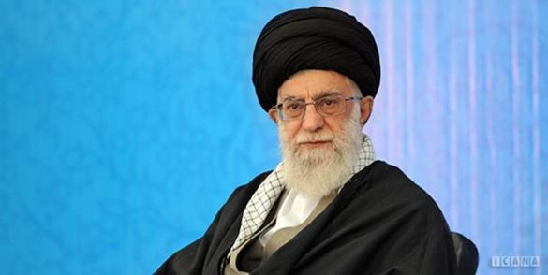
خطاب به سیاسیون کشور...
اصول عبارت از چند اصل مهم است:
1- اعتقاد عملی به ولایت فقیه
- یعنی این که نصیحت او را بشنوید، با جان و دل به توصیه و تذکرات او به‌عنوان طبیب حقیقی شرعی و علمی، عمل کنید.
- کسی که در جمهوری اسلامی می‌خواهد مسئولیتی را احراز کند، شرط اساسی آن [این است که] اعتقاد حقیقی و عمل به ولایت فقیه داشته باشد.
- من نه می‌گویم ولایت تنوری و نه می‌گویم ولایت قانونی؛ هیچ یک از این دو، مشکل وحدت را حل نمی‌کند؛
- ولایت قانونی، خاصّ عامه مردم اعم از مسلم و غیرمسلمان است،
- اما ولایت عملی مخصوص مسئولین است که می‌خواهند بار مهم کشور را بر دوش بگیرند، آن هم کشور اسلامی با این همه شهید!

Slide 28
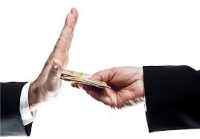
خطاب به سیاسیون کشور...
اصول عبارت از چند اصل مهم است:
2- اعتقاد حقیقی به جمهوری اسلامی و آنچه مبنای آن بوده است؛ از اخلاق و ارزش‌ها تا مسئولیت‌ها؛ چه مسئولیت در قبال ملت و چه در قبال اسلام.
3- به‌کارگیری افراد پاکدست و معتقد و خدمتگزاری به ملّت، نه افرادی که حتی اگر به میز یک دهستان هم برسند خاطره‌ خان‌های سابق را تداعی می‌کنند.
4- مقابله با فساد و دوری از فساد و تجمّلات را شیوه خود قرار دهند.
5- در دوره حکومت و حاکمیت خود در هر مسئولیتی، احترام به مردم و خدمت به آنان را عبادت بدانند و خود خدمتگزار واقعی، توسعه‌گر ارزش‌ها باشند، نه با توجیهات واهی، ارزشها را بایکوت کنند.

Slide 29
خطاب به سیاسیون کشور...
اصول عبارت از چند اصل مهم است:
6- مسئولین همانند پدران جامعه می‌بایست به مسئولیت خود پیرامون تربیت و حراست از جامعه توجه کنند، نه با بی‌مبالاتی و به‌خاطر احساسات و جلب برخی از آرای احساسی زودگذر، از اخلاقیاتی حمایت کنند که طلاق و فساد را در جامعه توسعه دهد و خانواده‌ها را از هم بپاشاند.
7- حکومت‌ها عامل اصلی در استحکام خانواده و از طرف دیگر عامل مهم از هم پاشیدن خانواده هستند. اگر به اصول عمل شد، آن وقت همه در مسیر رهبر و انقلاب و جمهوری اسلامی هستند و یک رقابت صحیح بر پایه همین اصول برای انتخاب اصلح صورت می‌گیرد.

Slide 30
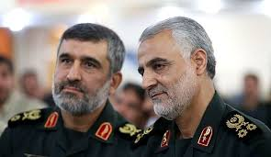
خطاب به برادران سپاهی و ارتشی...
- ملاک مسئولیت‌ها را برای انتخاب فرماندهان، شجاعت و قدرت اداره بحران قرار دهید.
- طبیعی است به ولایت اشاره نمی‌کنم، چون ولایت در نیروهای مسلح جزء نیست، بلکه اساس بقای نیروهای مسلح است، این شرط خلل‌ناپذیر می‌باشد.
- شناخت بموقع از دشمن و اهداف و سیاست‌های او و اخذ تصمیم بموقع و عمل بموقع؛ هر یک از اینها اگر در غیر وقت خود صورت گیرد، بر پیروزی شما اثر جدّی دارد.

Slide 31
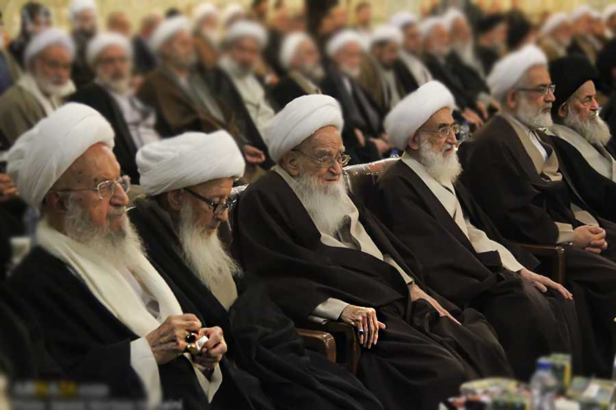
خطاب به علما و مراجع معظم...
- سخنی کوتاه از یک سرباز 40ساله در میدان،
- سربازتان از یک برج دیده‌بانی دید که اگر این نظام آسیب ببیند، دین و آنچه از ارزش‌های آن [که] شما در حوزه‌ها استخوان خُرد کرده‌اید و زحمت کشیده‌اید، از بین می‌رود.
- این دوره‌ها با همه دوره‌ها متفاوت است، این بار اگر مسلّط شدند، از اسلام چیزی باقی‌نمی‌ماند. راه صحیح، حمایت بدون هرگونه ملاحظه از انقلاب، جمهوری اسلامی و ولی فقیه است.
- نباید در حوادث، دیگران شما را که امید اسلام هستید به ملاحظه بیندازند.
- همه شما امام را دوست داشتید و معتقد به راه او بودید. راه امام مبارزه با آمریکا و حمایت از جمهوری اسلامی و مسلمانان تحت ستم استکبار، تحت پرچم ولی فقیه است.

Slide 32
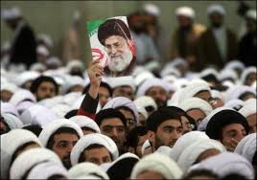
خطاب به علما و مراجع معظم...
- من با عقل ناقص خود می‌دیدم برخی خنّاسان سعی داشتند و دارند که مراجع و علمای مؤثر در جامعه را با سخنان خود و حالت حق‌به‌جانبی به سکوت و ملاحظه بکشانند. حق واضح است؛
- جمهوری اسلامی و ارزش‌ها و ولایت فقیه میراث امام خمینی (رحمة الله علیه) هستند و می‌بایست مورد حمایت جدی قرار گیرند.
- من حضرت آیت‌الله‌العظمی خامنه‌ای را خیلی مظلوم و تنها می‌بینم. او نیازمند همراهی و کمک شماست و شما حضرات با بیانتان و دیدارهای‌تان و حمایت‌های‌تان با ایشان می‌بایست جامعه را جهت دهید.
- اگر این انقلاب آسیب دید، حتی زمان شاه ملعون هم نخواهد بود، بلکه سعی استکبار بر الحادگری محض و انحراف عمیق غیر قابل برگشت خواهد بود.

Slide 33
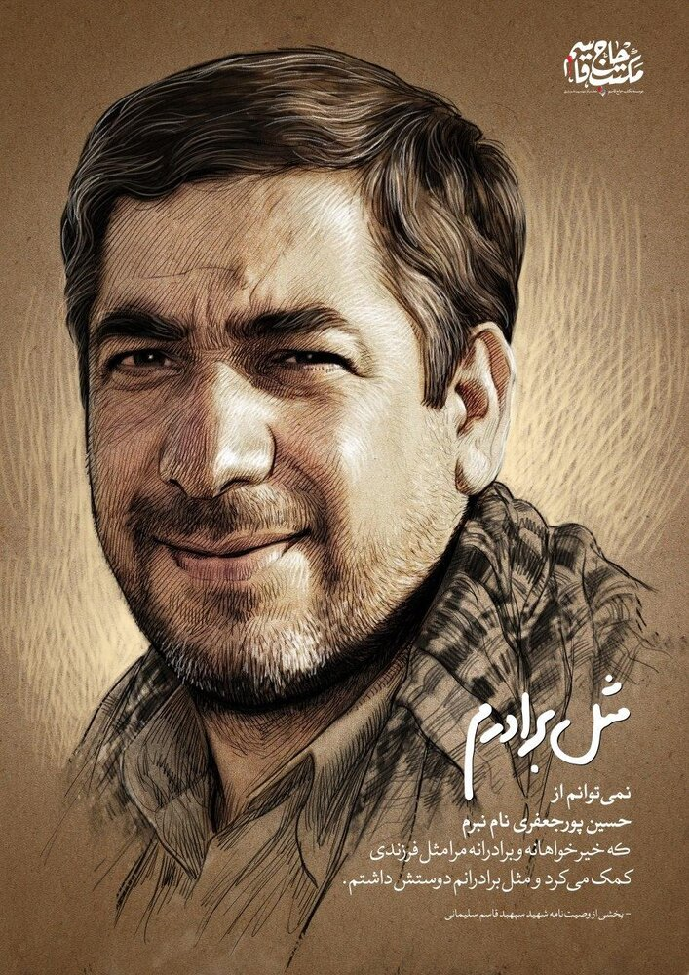
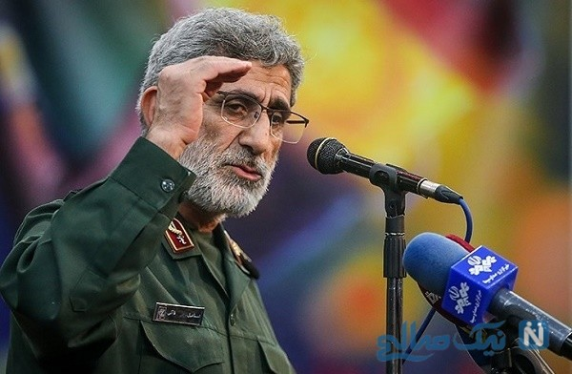
از همه طلب عفو دارم
- از همسایگانم و دوستانم و همکارانم طلب بخشش و عفو دارم.
- از رزمندگان لشکر ثارالله و نیروی باعظمت قدس که خار چشم دشمن و سدّ راه او است، طلب بخشش و عفو دارم؛
- نمی‌توانم از حسین پورجعفری نام نبرم که خیرخواهانه و برادرانه مرا مثل فرزندی کمک می‌کرد و مثل برادرانم دوستش داشتم.
- از خانواده ایشان و همه برادران رزمنده و مجاهدم که به زحمت انداختمشان عذرخواهی می‌کنم.
- البته همه برادران نیروی قدس به من محبّت برادرانه داشته و کمک کردند و دوست عزیزم سردارقاآنی که با صبر و متانت مرا تحمل کردند.

